Slide 1
Tecnológico de Monterrey
KNN, validación cruzada
y ajuste de modelos
Sesión 16 · Cómo una computadora aprende a decidir mirando a sus vecinos
Tecnológico de Monterrey · TC2001B.601 Ciencia de datos
Prof. Jorge Juvenal Campos Ferreira

Slide 2
Lo que veremos hoy
1
¿Qué es predecir con datos?
5
¿El modelo de verdad sirve? Entrenar vs evaluar
2
La gran idea de KNN: tus vecinos te describen
6
Validación cruzada: elegir k con honestidad
3
El número k lo cambia todo
7
Juntar todo en un workflow y afinarlo
4
Preparar los datos para que KNN funcione
8
Medir qué tan bueno es: matriz de confusión y ROC
Sesión 16 · KNN y validación cruzada - 1

Slide 3
1
¿Qué es predecir
con datos?
De ejemplos del pasado a decisiones del futuro

Slide 4
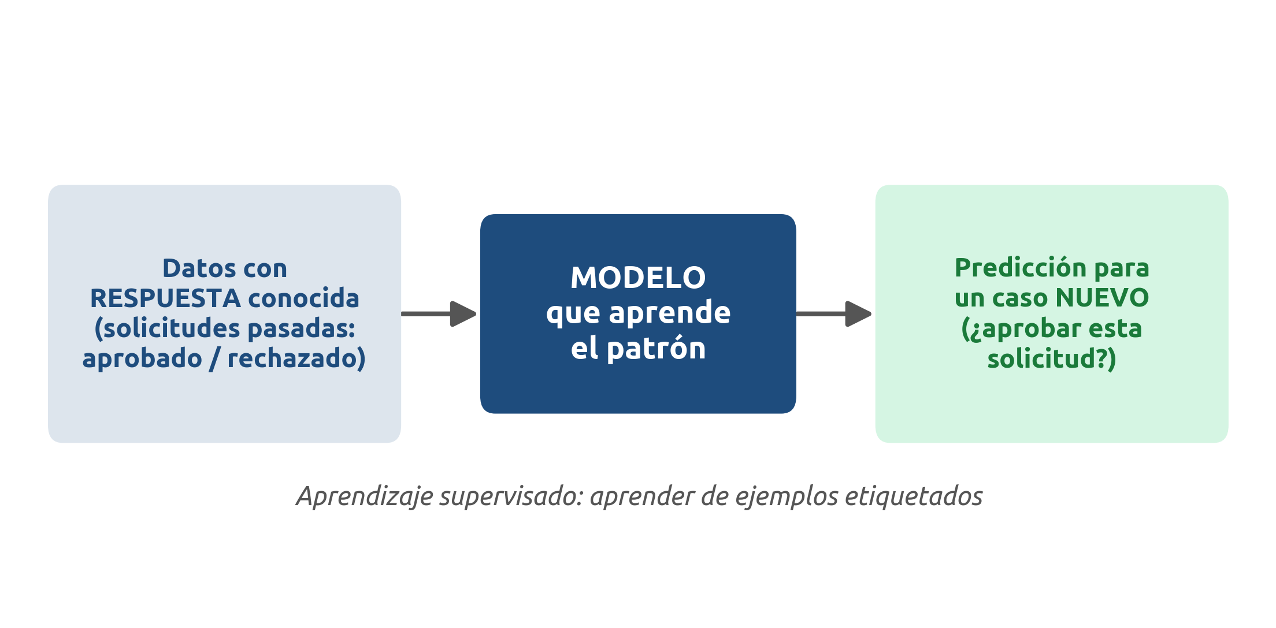
Aprendizaje supervisado
El modelo ve muchos ejemplos resueltos y aprende el patrón.
Supervisado = aprendemos de ejemplos que YA traen la respuesta correcta (aquí: solicitudes pasadas que sabemos si se aprobaron).
Sesión 16 · KNN y validación cruzada - 2

Slide 5
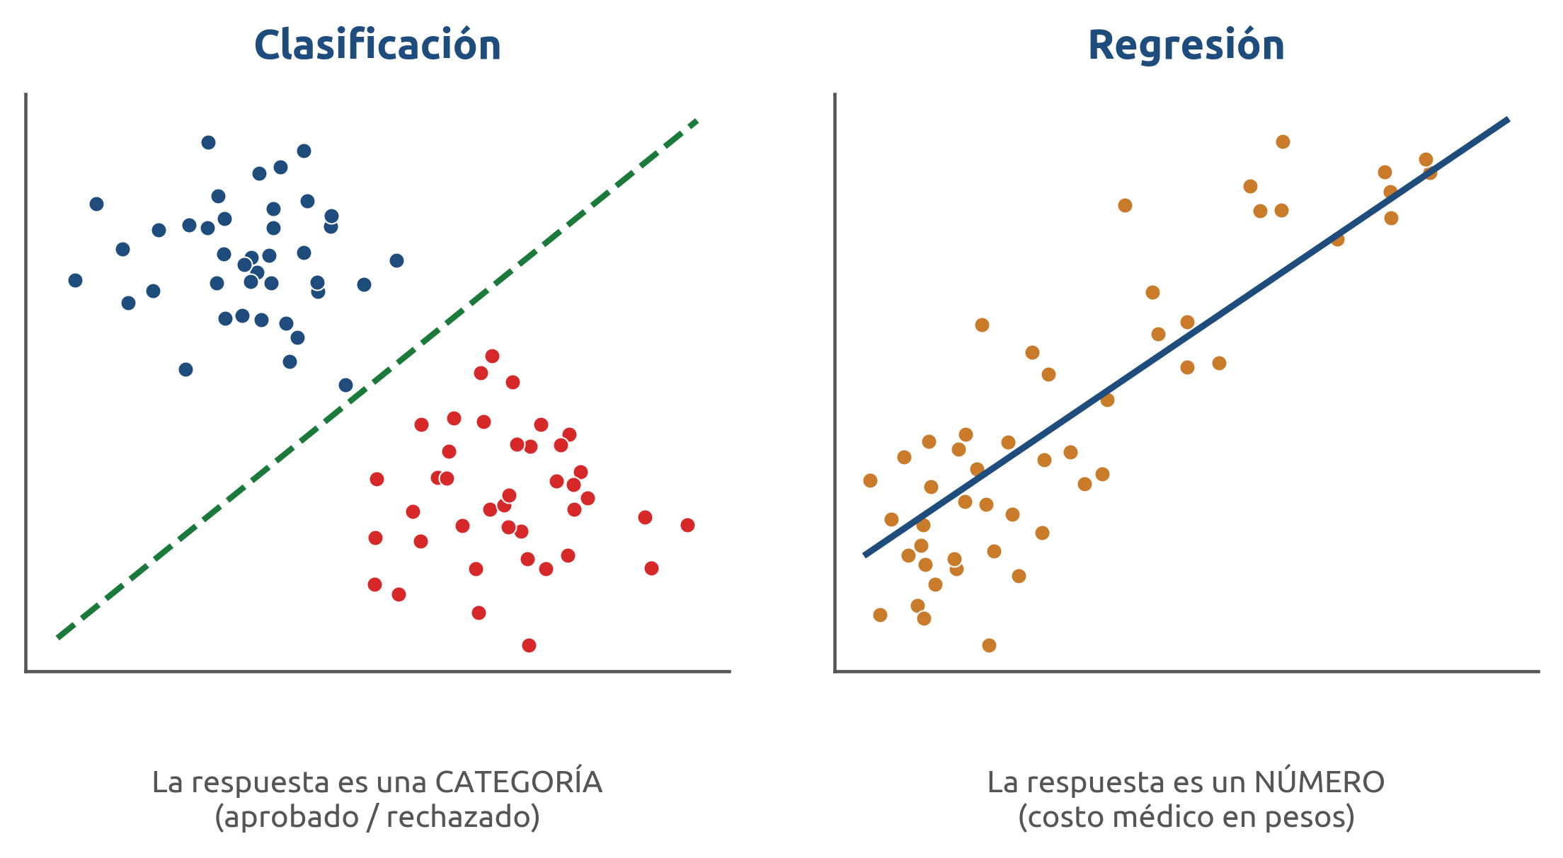
Dos tipos de predicción
Clasificación predice una categoría; regresión predice un número.
Hoy haremos CLASIFICACIÓN: la respuesta es 'sí' o 'no' (¿se aprueba la solicitud de crédito?).
Sesión 16 · KNN y validación cruzada - 3

Slide 6
Nuestro problema de hoy
Definición
Una institución financiera recibe solicitudes de crédito y debe decidir si las APRUEBA o las RECHAZA. Tenemos 950 solicitudes del pasado, cada una con datos del solicitante (edad, ingreso, score de crédito, deudas...) y la decisión que se tomó. Queremos un modelo que prediga la decisión para solicitudes nuevas.
En palabras simples
Es como aprender a calificar solicitudes viendo miles de casos ya resueltos, para luego calificar una nueva tú solo.
Sesión 16 · KNN y validación cruzada - 4

Slide 7
2
La gran idea
de KNN
k vecinos más cercanos: dime con quién te pareces

Slide 8
La intuición detrás de KNN
Piénsalo así
Si quieres adivinar si a alguien le gustará una película, preguntas a las personas más PARECIDAS a esa persona (misma edad, mismos gustos) y ves qué opina la mayoría.
KNN hace exactamente eso: para clasificar un caso nuevo, busca los casos más parecidos que ya conoce y copia la respuesta de la mayoría.
Sesión 16 · KNN y validación cruzada - 5

Slide 9
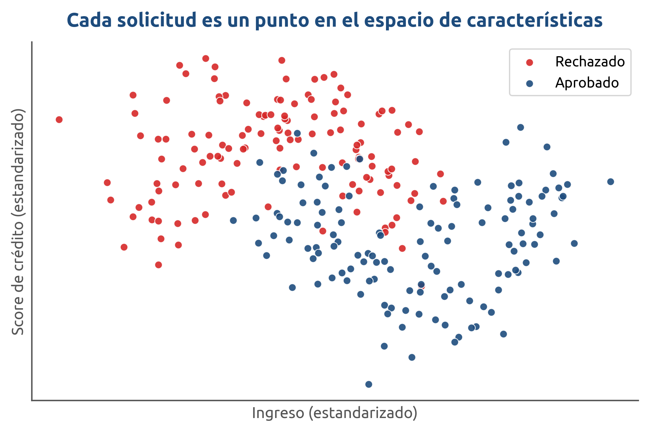
Cada solicitud es un punto
Dos solicitudes parecidas quedan cerca; dos muy distintas, lejos.
Colocamos cada solicitud en un 'mapa' según sus características. Aquí lo vemos en 2 ejes; el modelo real usa muchos más.
Sesión 16 · KNN y validación cruzada - 6

Slide 10
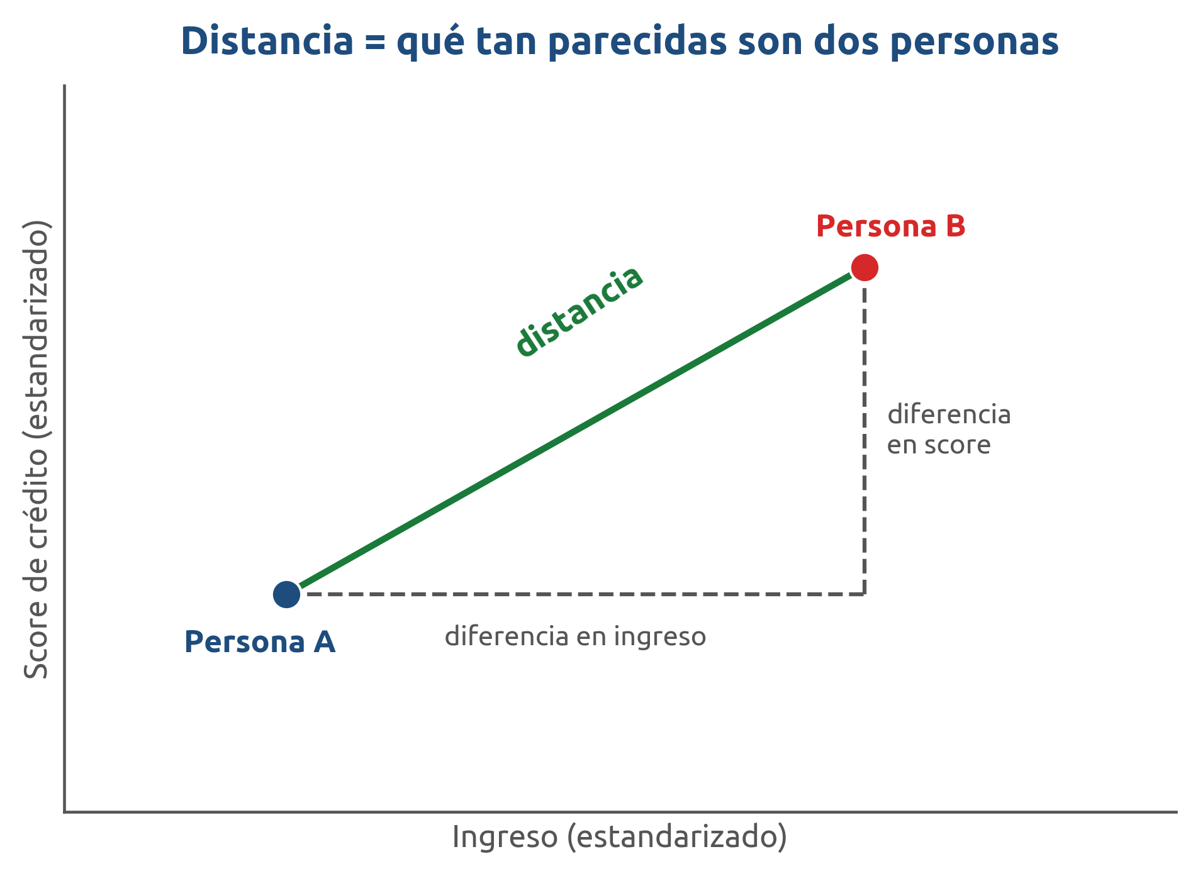
¿Qué significa 'cercano'?
La distancia mide qué tan diferentes son dos personas.
Entre más pequeña la distancia, más se parecen. Es el mismo Teorema de Pitágoras que viste en prepa, pero con datos.
Sesión 16 · KNN y validación cruzada - 7

Slide 11
KNN paso a paso
No hay fórmulas mágicas: solo medir, ordenar y votar.
1
Llega un caso nuevo
Una solicitud sin clasificar todavía.
2
Medir distancias
Calculamos qué tan lejos está de cada caso conocido.
3
Elegir los k más cercanos
Nos quedamos con los k vecinos más parecidos (por ejemplo, k = 5).
4
Votar
La clase que más se repite entre esos k vecinos gana.
5
Asignar la clase
El caso nuevo recibe la clase ganadora.
Sesión 16 · KNN y validación cruzada - 8

Slide 12
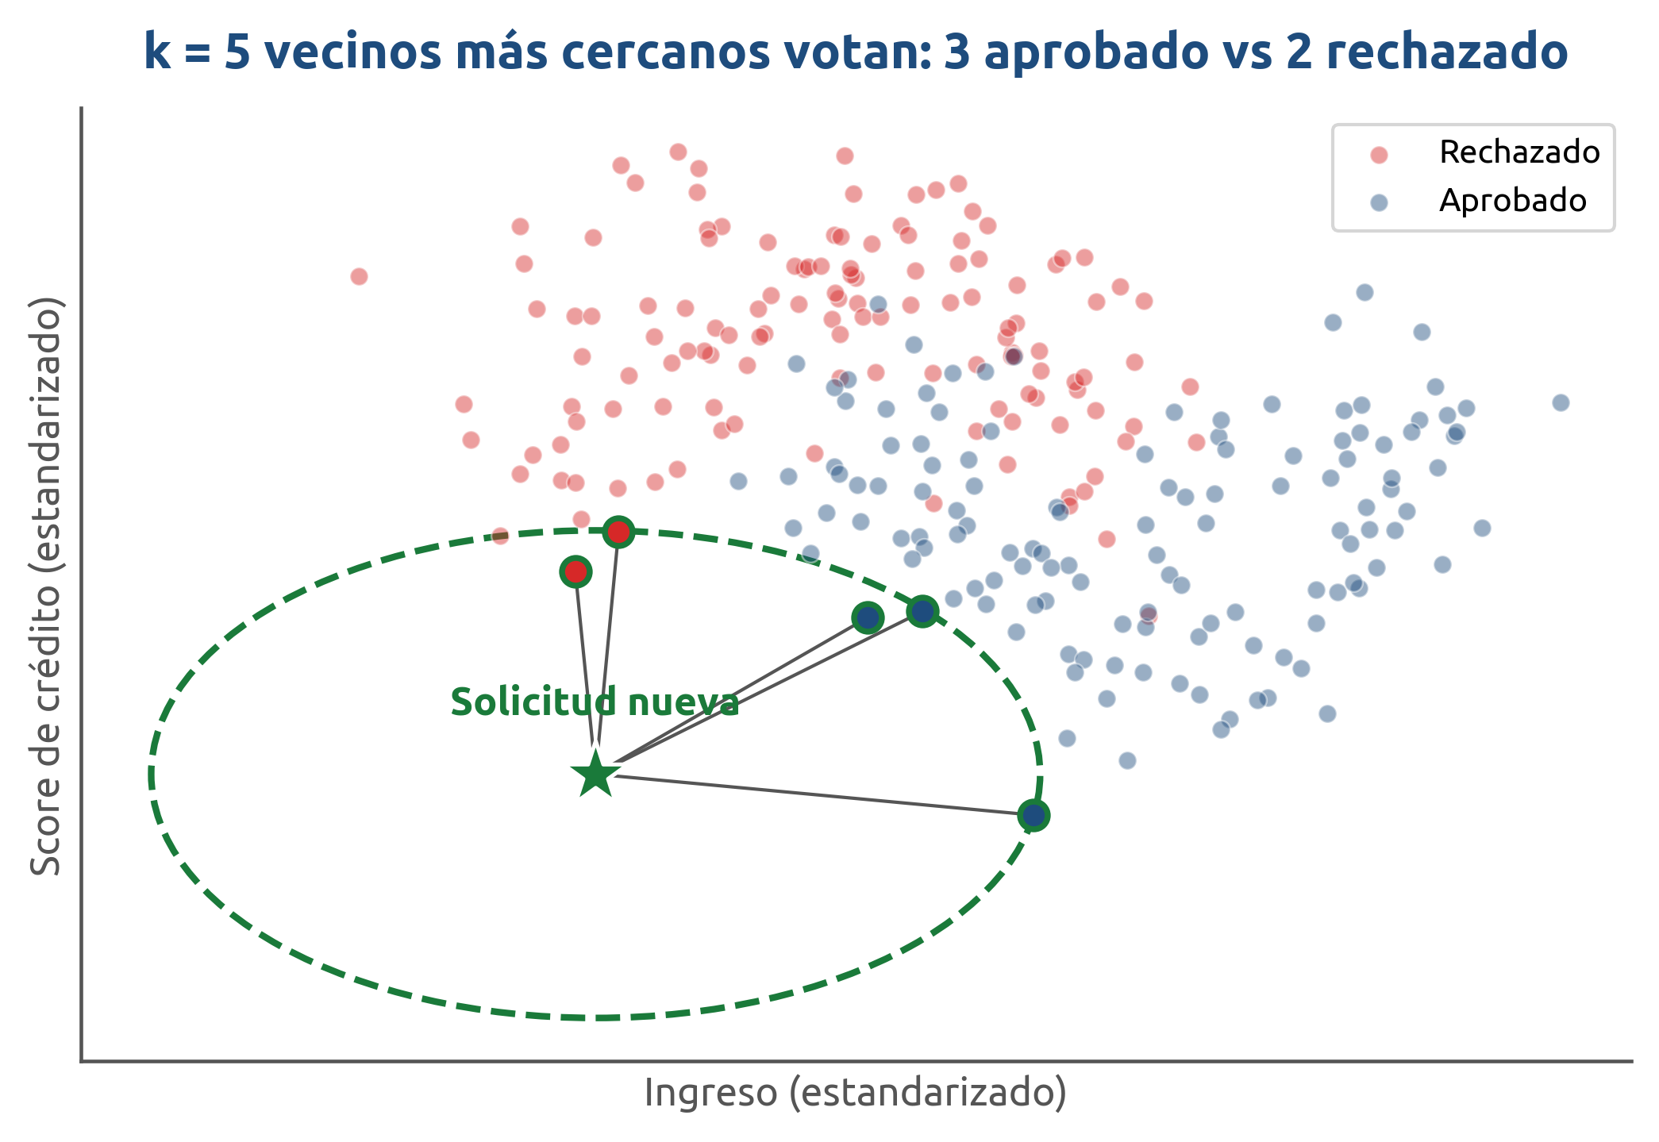
La votación en acción
Con k = 5, ganan 3 votos de 'aprobado' sobre 2 de 'rechazado'.
El caso nuevo (estrella) se clasifica como 'aprobado' porque la mayoría de sus 5 vecinos más cercanos lo son.
Sesión 16 · KNN y validación cruzada - 9

Slide 13
KNN es un modelo 'perezoso'
Definición
A diferencia de otros modelos, KNN no calcula fórmulas ni 'estudia' por adelantado: simplemente GUARDA todos los ejemplos. El trabajo lo hace hasta que llega un caso nuevo y toca medir distancias y votar.
En palabras simples
Es como un estudiante que no estudia antes, pero tiene todos sus apuntes a la mano y los consulta justo en el examen.
Sesión 16 · KNN y validación cruzada - 10

Slide 14
3
El número k
lo cambia todo
Pocos vecinos vs muchos vecinos

Slide 15
k es una decisión nuestra
Definición
k es cuántos vecinos consultamos para votar. No lo aprenden los datos: lo elegimos nosotros. Y cambiarlo cambia por completo cómo el modelo separa una clase de otra (su 'frontera de decisión').
En palabras simples
¿Le preguntas solo a 1 amigo o a 100? La respuesta puede cambiar muchísimo según a cuántos consultes.
Sesión 16 · KNN y validación cruzada - 11

Slide 16
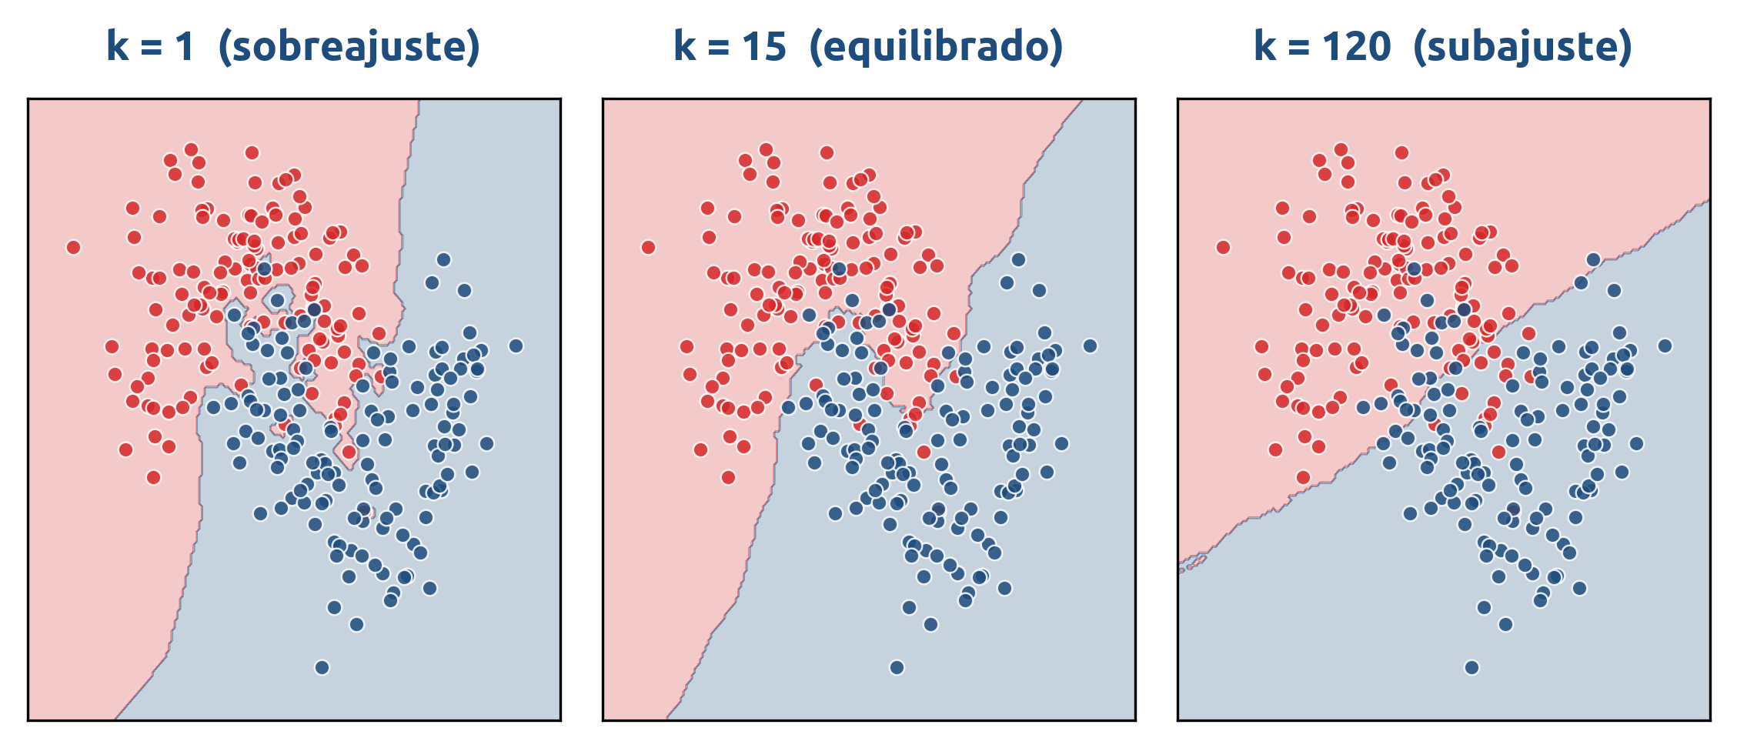
La frontera según k
Misma información, tres valores de k: la frontera cambia mucho.
Con k = 1 la frontera es muy retorcida; con k = 120 es casi una línea recta. En medio está el equilibrio.
Sesión 16 · KNN y validación cruzada - 12

Slide 17
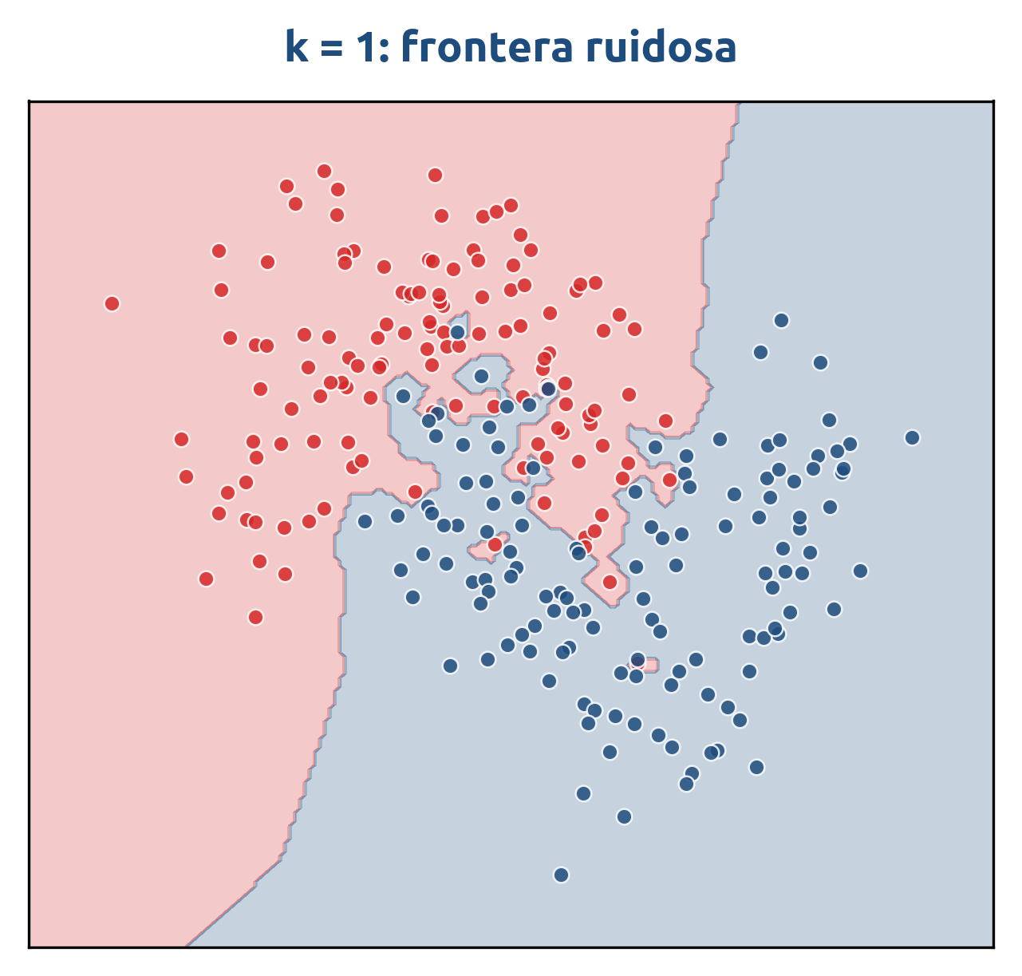
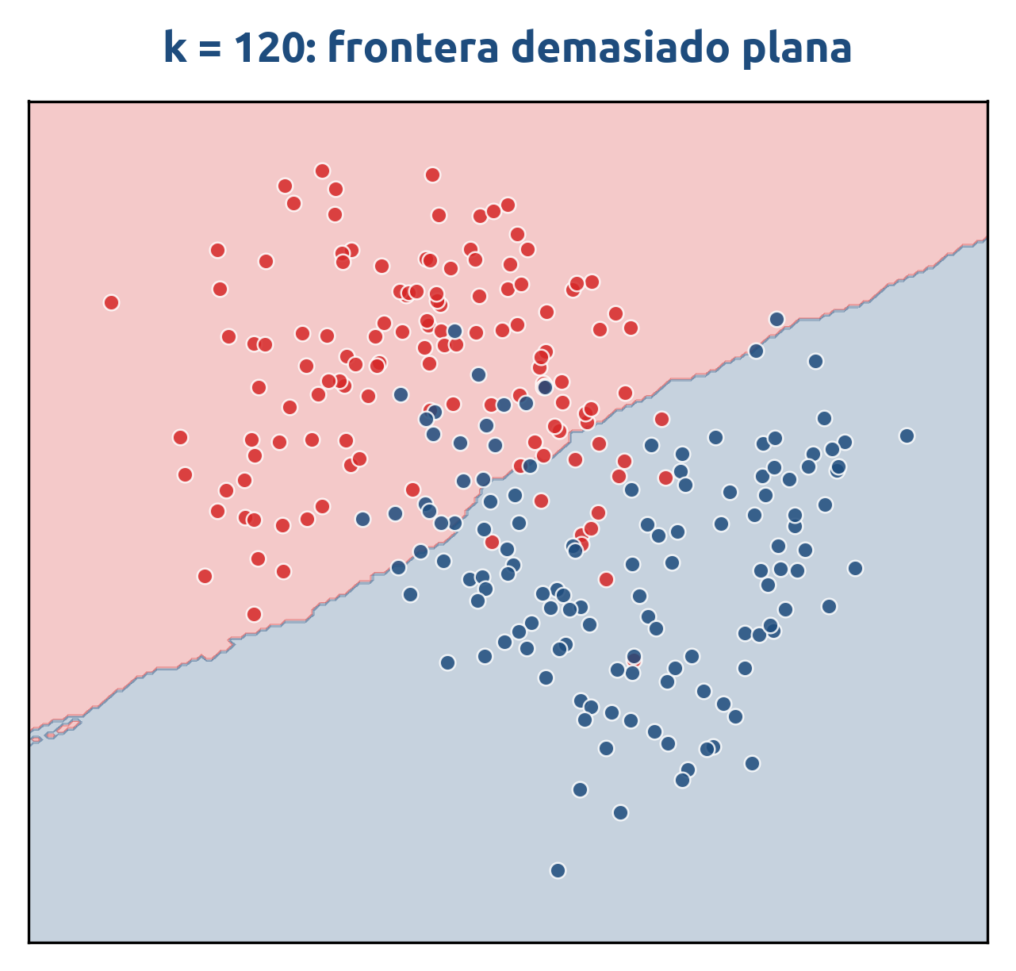
k pequeño vs k grande
Los dos extremos son malos, por razones opuestas.
k = 1: sobreajuste
k = 120: subajuste
Le hace demasiado caso a CADA punto, hasta al ruido.
• Frontera muy retorcida
• Memoriza en vez de generalizar
• Falla con datos nuevos
Promedia tantos vecinos que borra el detalle real.
• Frontera demasiado plana
• Ignora patrones verdaderos
• También falla, por simplón
Sesión 16 · KNN y validación cruzada - 13

Slide 18
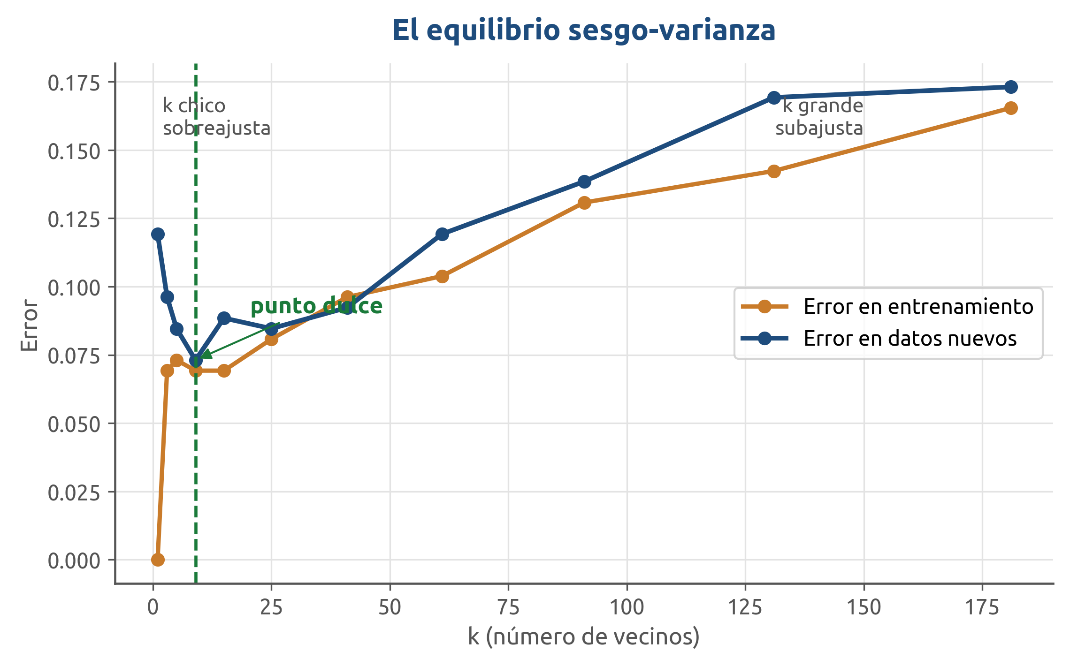
El equilibrio sesgo-varianza
El error en datos nuevos baja, toca un mínimo y vuelve a subir.
El 'punto dulce' es el k que da el menor error con datos NUEVOS: ni tan chico que memorice, ni tan grande que simplifique de más.
Sesión 16 · KNN y validación cruzada - 14

Slide 19
Sesgo y varianza, sin tecnicismos
Analogía
SESGO alto = estudiar de más con reglas demasiado simples ('todo es 2+2') y equivocarte por simplón.
VARIANZA alta = memorizar cada ejemplo del libro al pie de la letra y perderte si el examen cambia una coma.
El buen modelo, como el buen estudiante, está en el punto medio.
Sesión 16 · KNN y validación cruzada - 15

Slide 20
4
Preparar los datos
para KNN
Porque KNN mide distancias, los detalles importan

Slide 21
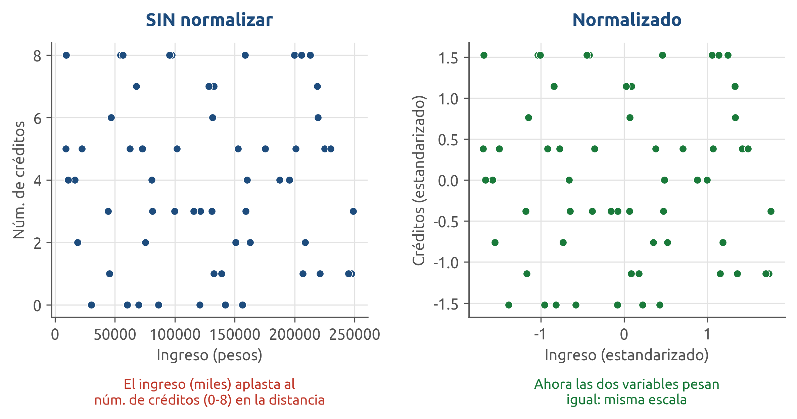
¡Cuidado con las escalas!
Sin normalizar, la variable de números grandes domina la distancia.
El ingreso (en miles) y el número de créditos (0 a 8) viven en escalas muy distintas. KNN creería que el ingreso es lo único que importa.
Sesión 16 · KNN y validación cruzada - 16

Slide 22
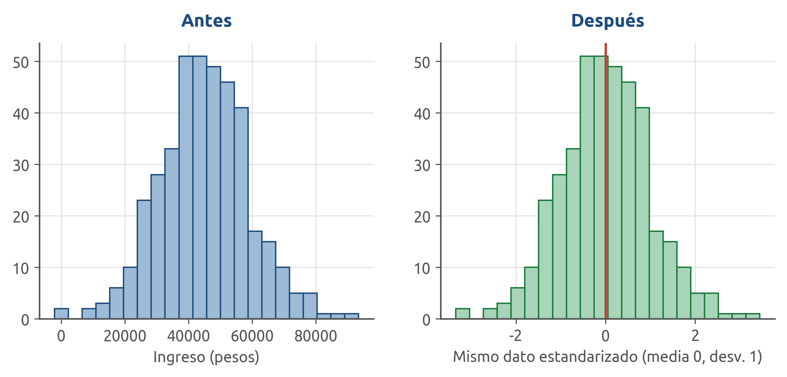
Normalizar pone todo en la misma escala
Estandarizar: restar la media y dividir entre la desviación.
Tras normalizar, toda variable tiene media 0 y desviación 1. Ahora todas pesan igual al medir distancias. Es el paso CLAVE para KNN.
Sesión 16 · KNN y validación cruzada - 17

Slide 23
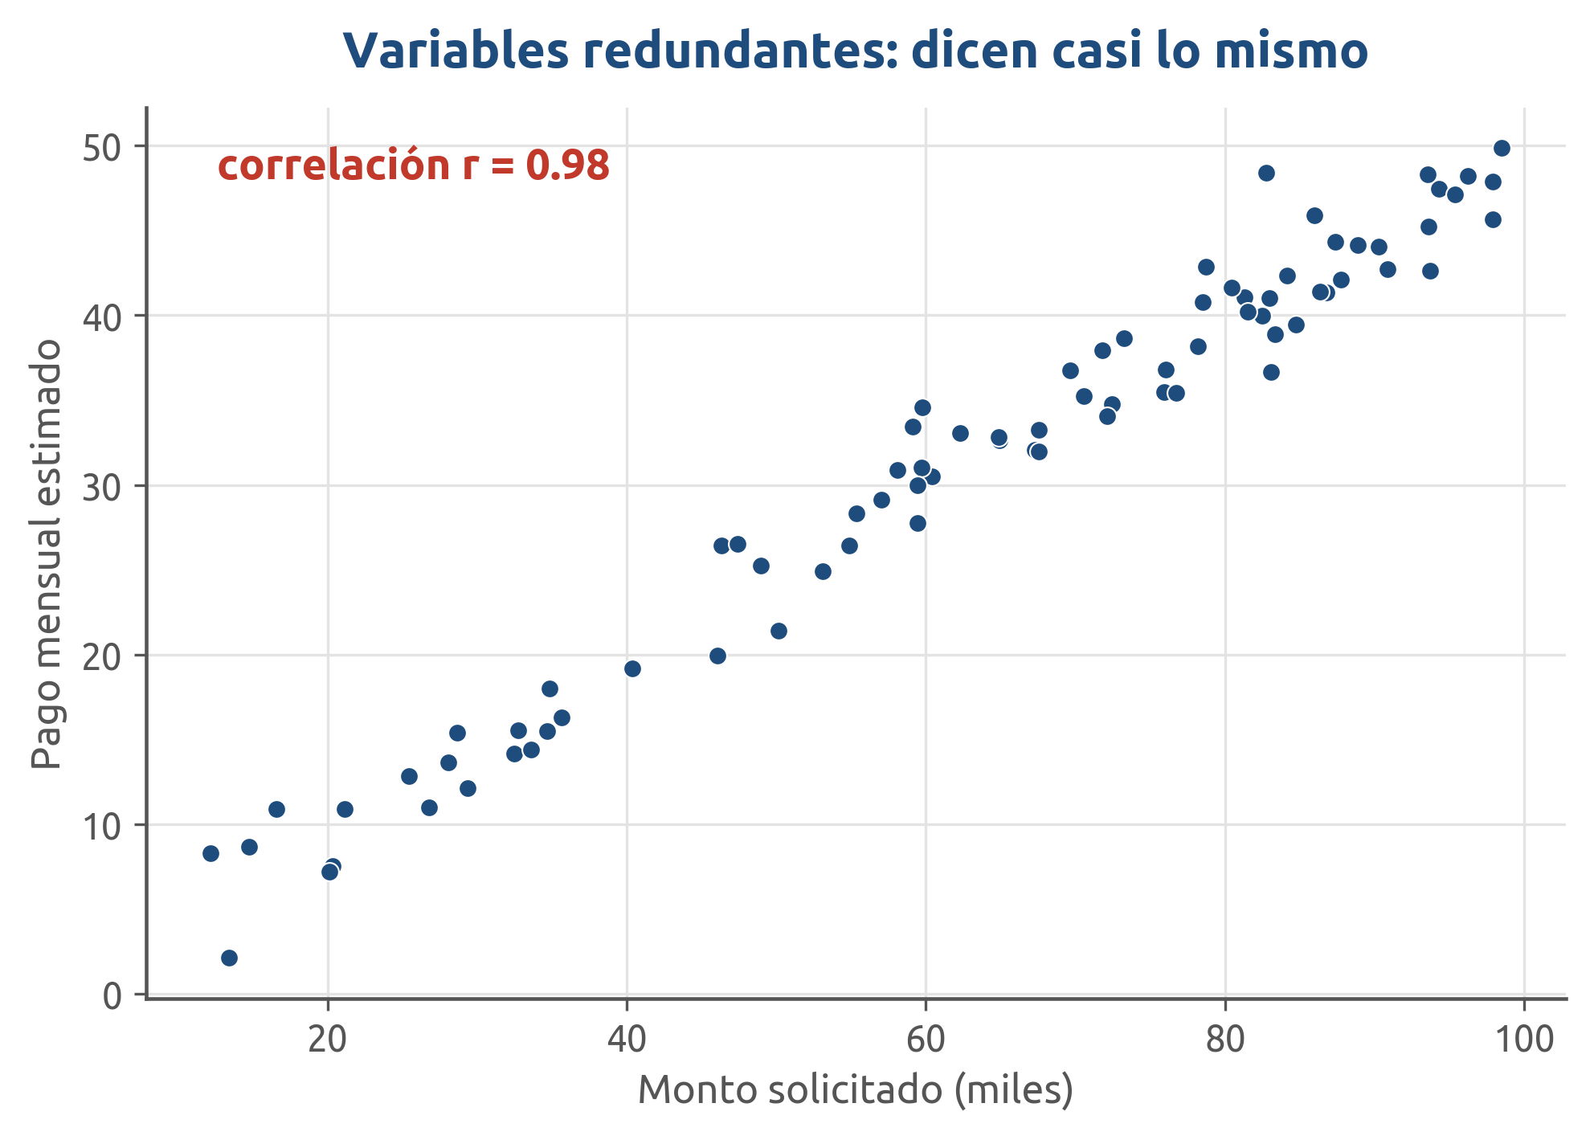
Variables que dicen lo mismo
Monto y pago mensual están casi perfectamente correlacionados.
Si dos variables miden casi lo mismo, esa información pesa DOBLE en la distancia. Quitamos una para no contar lo mismo dos veces.
Sesión 16 · KNN y validación cruzada - 18

Slide 24
Datos faltantes (NA)
Definición
En la vida real, algunas celdas vienen vacías: un solicitante no reportó su ingreso, otro no tiene score. KNN no puede medir distancias con huecos. La solución más común es IMPUTAR: rellenar el hueco con un valor razonable, como la mediana de esa columna.
En palabras simples
Si en una lista falta un dato, lo rellenamos con el valor 'típico' del grupo para no tener que tirar toda la fila.
Sesión 16 · KNN y validación cruzada - 19

Slide 25
La receta de preparación (en orden)
El ORDEN importa: cada paso prepara el terreno para el siguiente.
1
1. Imputar faltantes
Rellenar los NA con la mediana. Va primero porque los pasos siguientes no toleran huecos.
2
2. Quitar lo casi constante
Variables que casi no cambian no ayudan a distinguir; fuera.
3
3. Quitar redundantes
Si dos variables están muy correlacionadas, conservamos una.
4
4. Normalizar
Poner todas las variables en la misma escala. El paso decisivo para KNN.
Sesión 16 · KNN y validación cruzada - 20

Slide 26
5
¿El modelo
de verdad sirve?
Entrenar es fácil; evaluar con honestidad es lo difícil

Slide 27
La gran trampa
Error que hay que evitar
Si calificamos al modelo con los MISMOS datos con los que aprendió, siempre saldrá excelente: ¡ya vio las respuestas!
Es como darle a un estudiante el examen con las respuestas y luego presumir su 10. No prueba nada sobre casos nuevos.
Sesión 16 · KNN y validación cruzada - 21

Slide 28
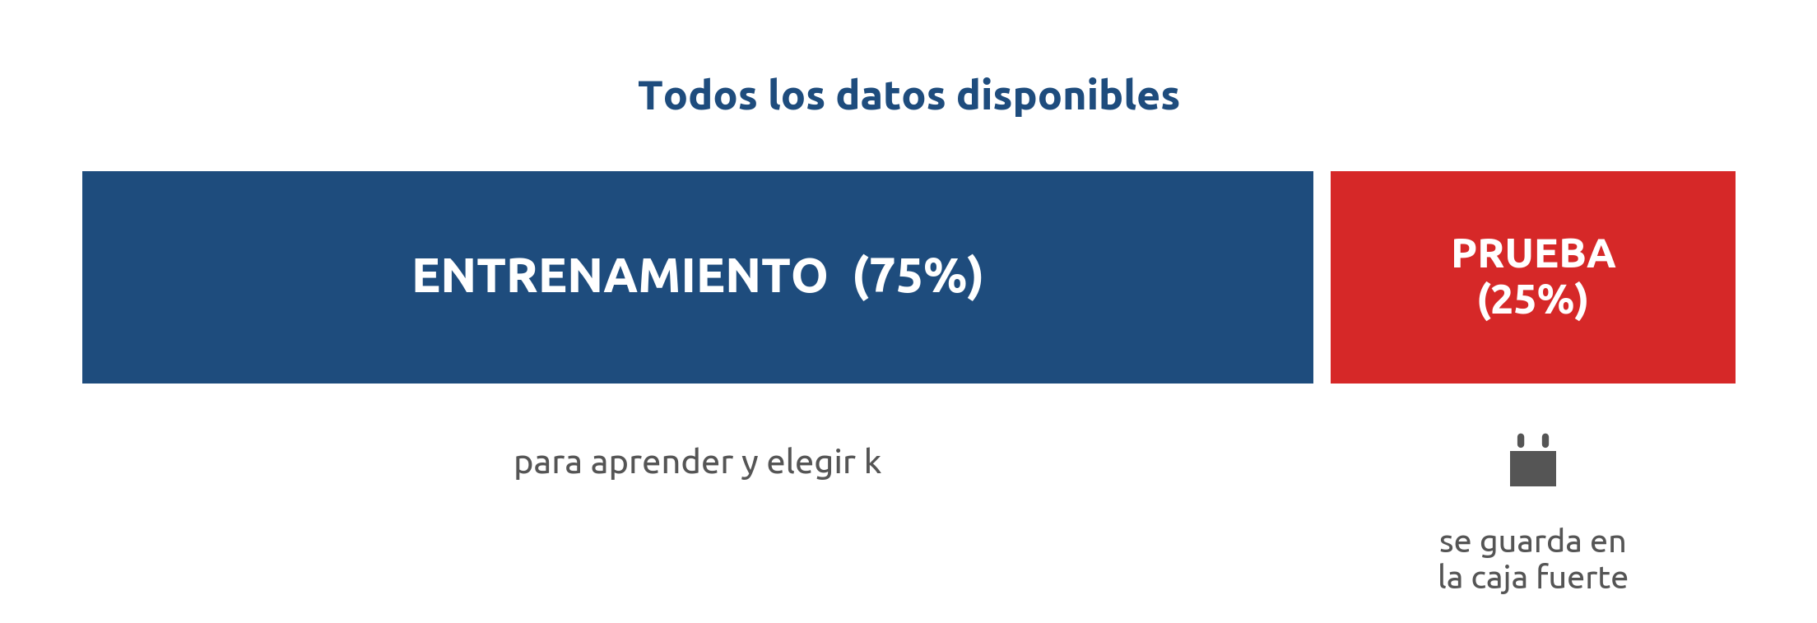
Separar entrenamiento y prueba
Reservamos un 25% que el modelo no verá hasta el final.
La base de prueba se 'guarda en la caja fuerte': solo la usamos al final, para una calificación honesta con datos verdaderamente nuevos.
Sesión 16 · KNN y validación cruzada - 22

Slide 29
Un nuevo problema: ¿cómo elegimos k?
Definición
Necesitamos probar varios valores de k y quedarnos con el mejor. Pero NO podemos usar la base de prueba para eso: si la usáramos para elegir k, dejaría de ser 'nueva' y volveríamos a hacer trampa.
En palabras simples
Necesitamos un 'examen de práctica' que salga del material de estudio, sin tocar el examen final.
Sesión 16 · KNN y validación cruzada - 23

Slide 30
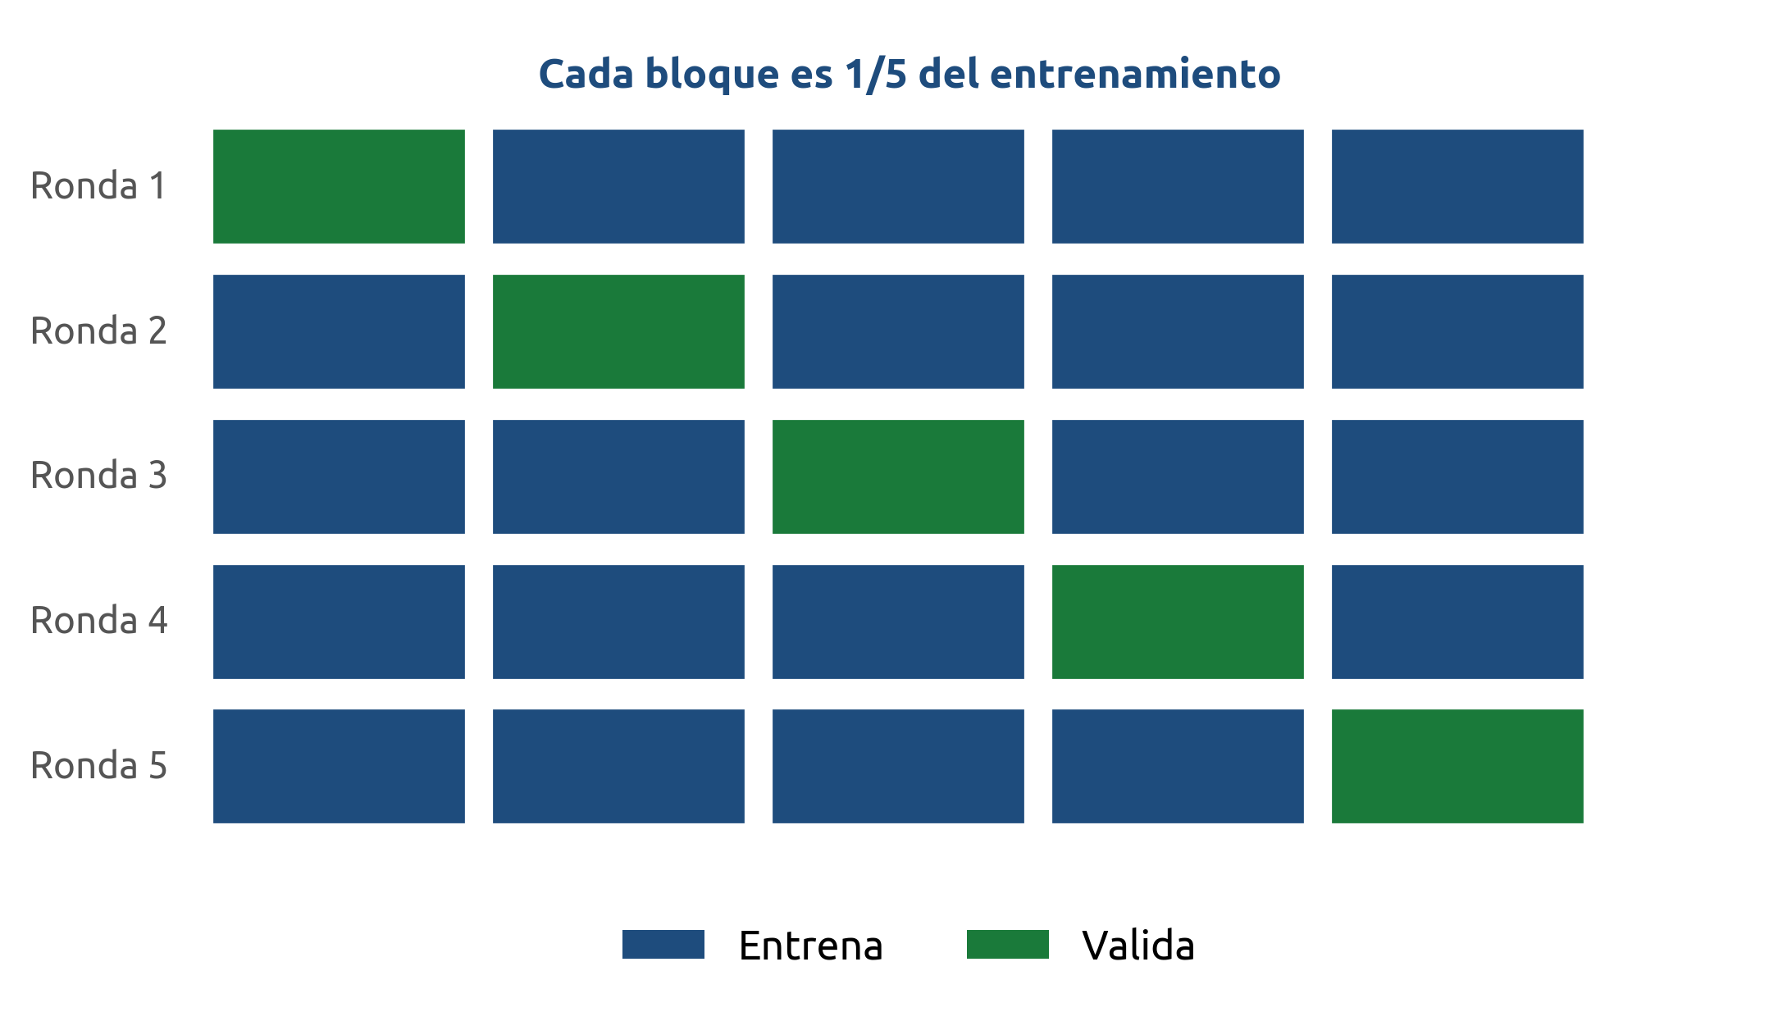
Validación cruzada (k-fold)
Partimos el entrenamiento en 5 bloques y rotamos cuál se valida.
En cada ronda, 4 bloques entrenan y 1 valida. Así cada bloque sirve de 'examen de práctica' una vez, sin tocar la prueba final.
Sesión 16 · KNN y validación cruzada - 24

Slide 31
Validación cruzada, paso a paso
1
Partir en 5 bloques
Dividimos solo el entrenamiento en 5 partes iguales.
2
Entrenar y validar
Entrenamos con 4 bloques y medimos en el que quedó fuera.
3
Rotar
Repetimos 5 veces, cambiando cuál bloque se queda fuera.
4
Promediar
Promediamos las 5 mediciones: estimación estable del desempeño.
5
Repetir por cada k
Hacemos todo esto para cada k candidato y comparamos.
Sesión 16 · KNN y validación cruzada - 25

Slide 32
6
Juntar todo
y afinarlo
Workflows y ajuste de hiperparámetros

Slide 33
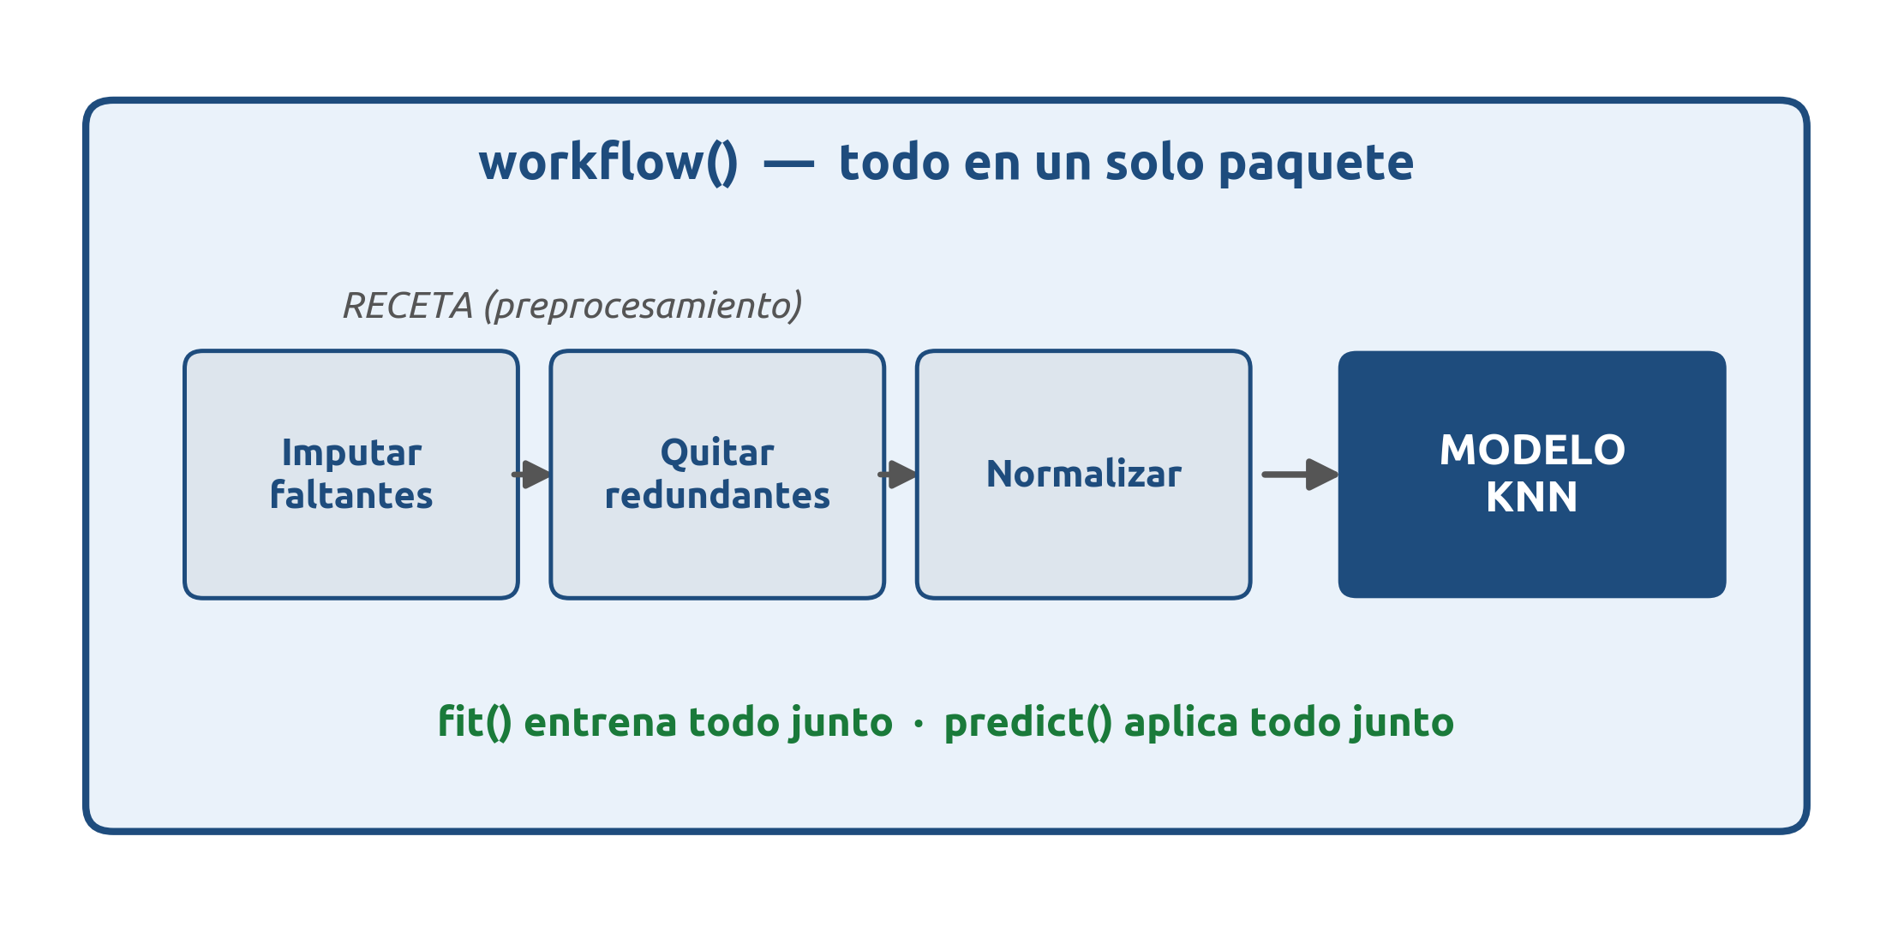
¿Qué es un workflow?
Empaqueta la receta de preparación y el modelo en un solo objeto.
Con un workflow, entrenar y predecir aplican SIEMPRE los mismos pasos de preparación, sin que se nos olvide ninguno.
Sesión 16 · KNN y validación cruzada - 26

Slide 34
Afinar k (tuning)
Definición
k es un HIPERPARÁMETRO: una perilla que ajustamos ANTES de entrenar. 'Afinar' (tuning) significa probar muchos valores de k con validación cruzada y quedarnos con el que dé mejor desempeño. La lista de valores a probar se llama 'grilla'.
En palabras simples
Como buscar el volumen perfecto de la música: pruebas varios niveles y te quedas con el que mejor se oye.
Sesión 16 · KNN y validación cruzada - 27

Slide 35
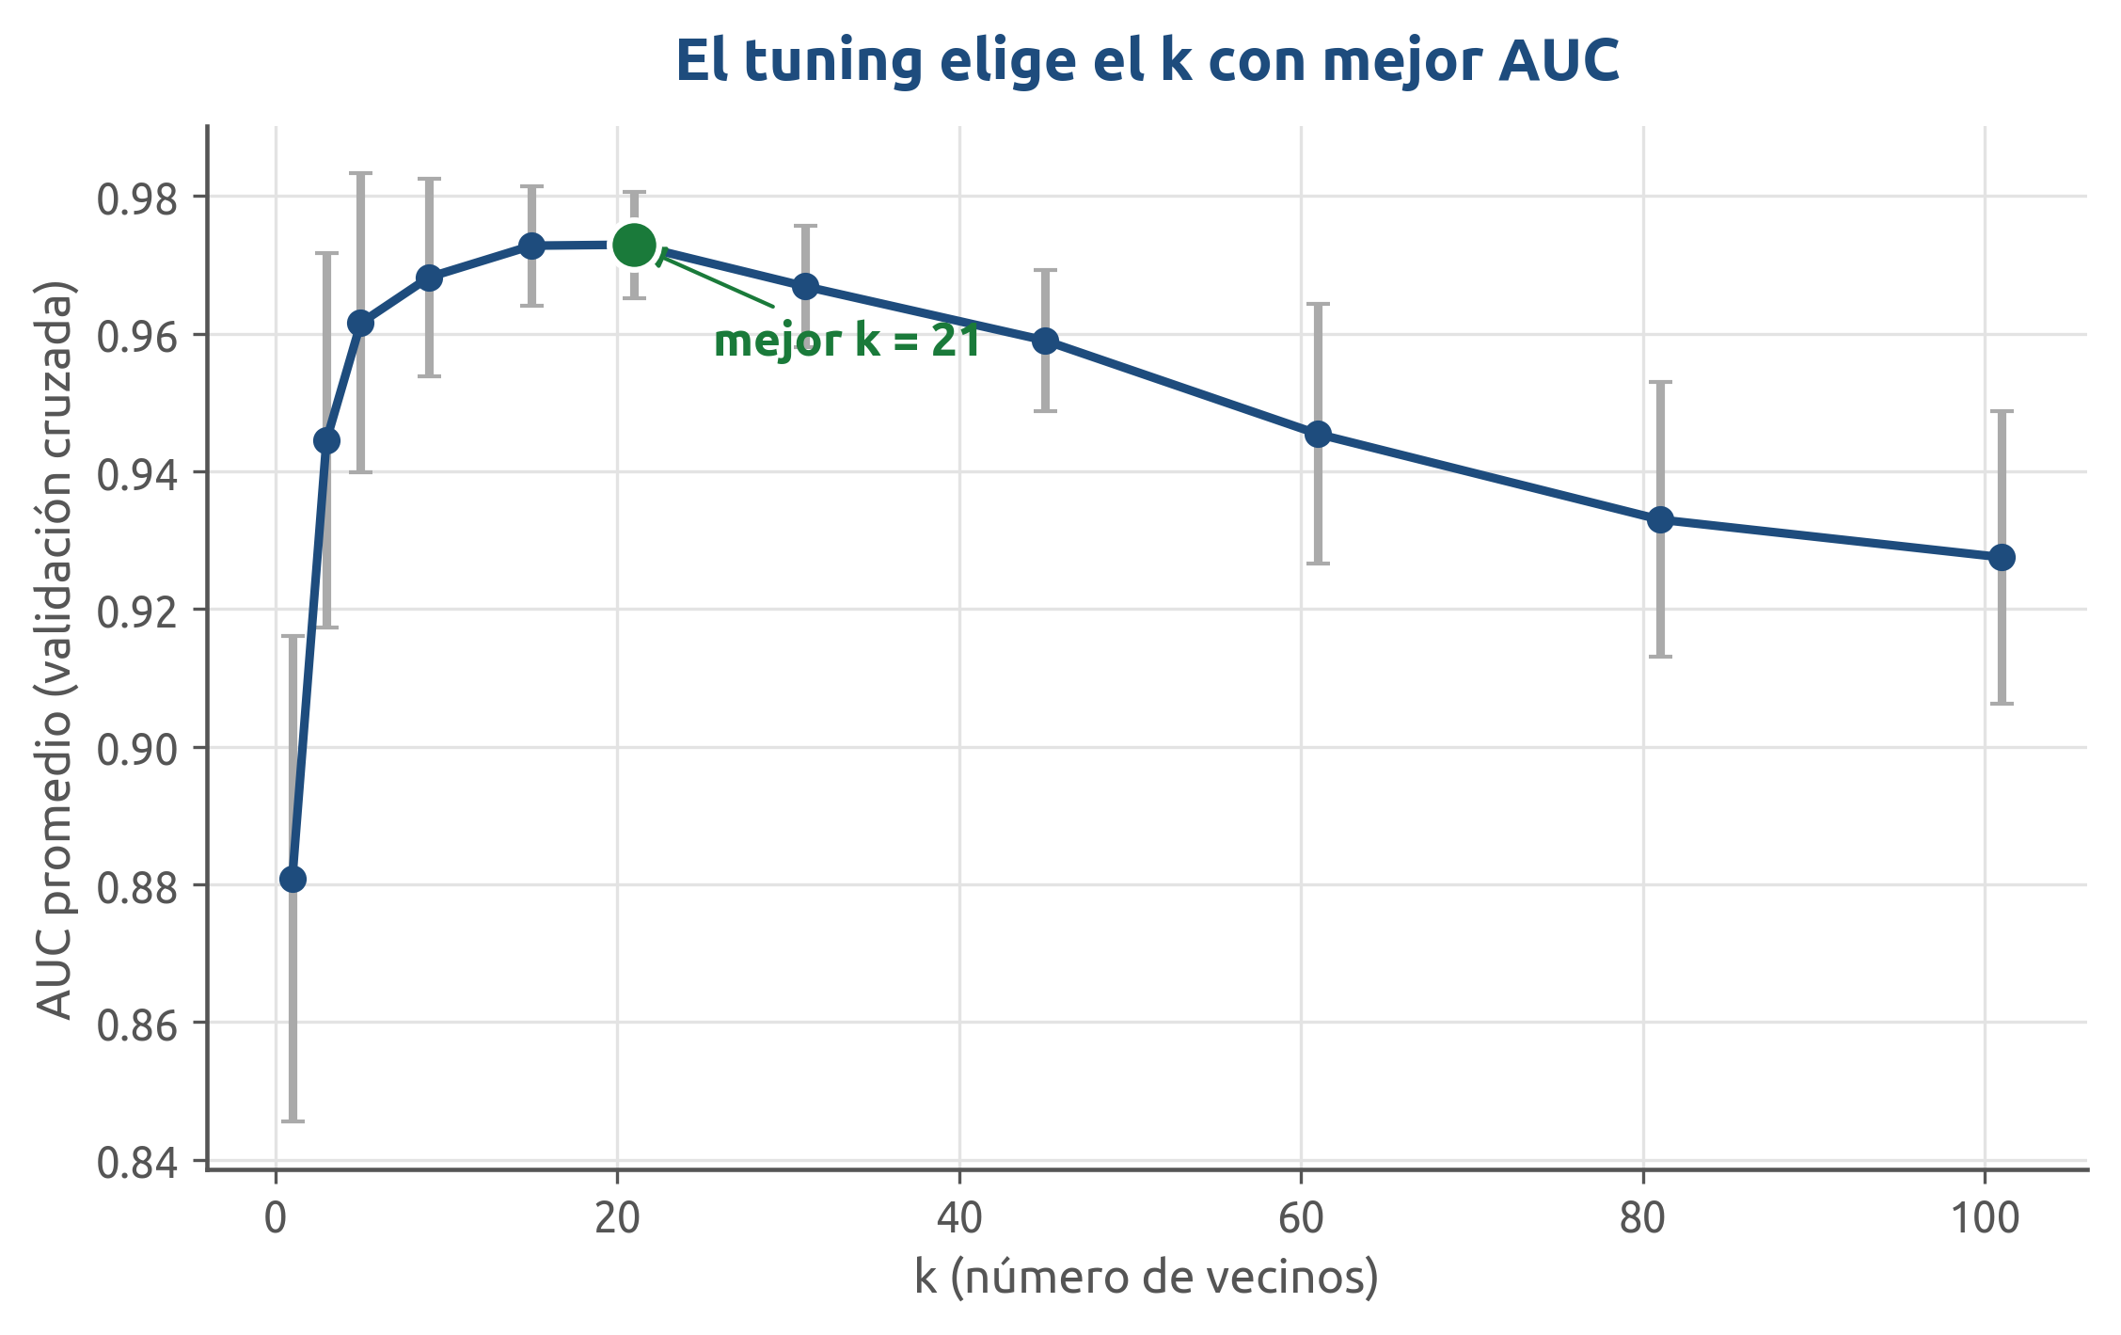
La curva que decide
Calculamos el desempeño (AUC) para cada k y elegimos el máximo.
El mejor k cae en medio de la grilla, no en los extremos: justo el equilibrio sesgo-varianza que buscábamos.
Sesión 16 · KNN y validación cruzada - 28

Slide 36
7
Medir qué tan
bueno es
Más allá del simple porcentaje de aciertos

Slide 37
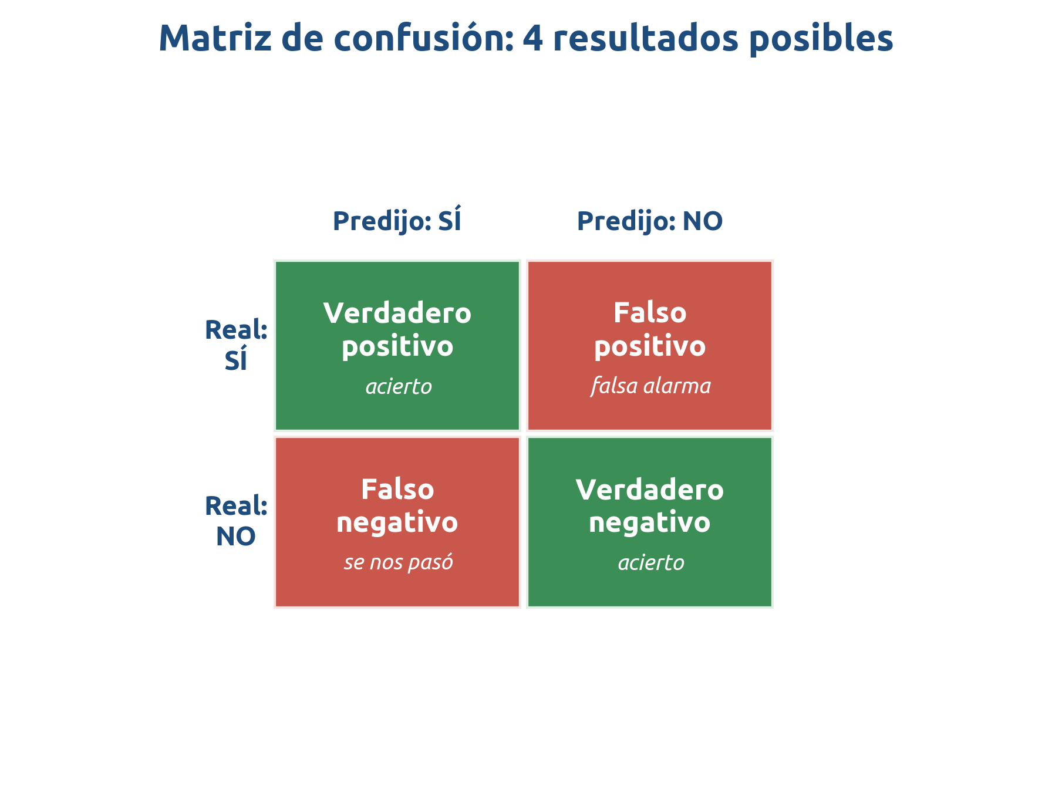
Matriz de confusión
Las cuatro combinaciones de 'lo real' contra 'lo predicho'.
La diagonal verde son aciertos. Las casillas rojas son los dos tipos de error: falsa alarma y caso que se nos pasó.
Sesión 16 · KNN y validación cruzada - 29

Slide 38
Dos preguntas distintas
El porcentaje de aciertos no basta: hay que ver QUÉ tipo de error comete el modelo.
Sensibilidad
Especificidad
De todos los que SÍ eran positivos, ¿a cuántos atrapamos?
Importa cuando dejar pasar un positivo es grave (por ejemplo, no detectar una enfermedad o un fraude).
De todos los que NO eran positivos, ¿a cuántos descartamos bien?
Importa cuando una falsa alarma es costosa (molestar a un cliente bueno o bloquear una compra legítima).
Sesión 16 · KNN y validación cruzada - 30

Slide 39
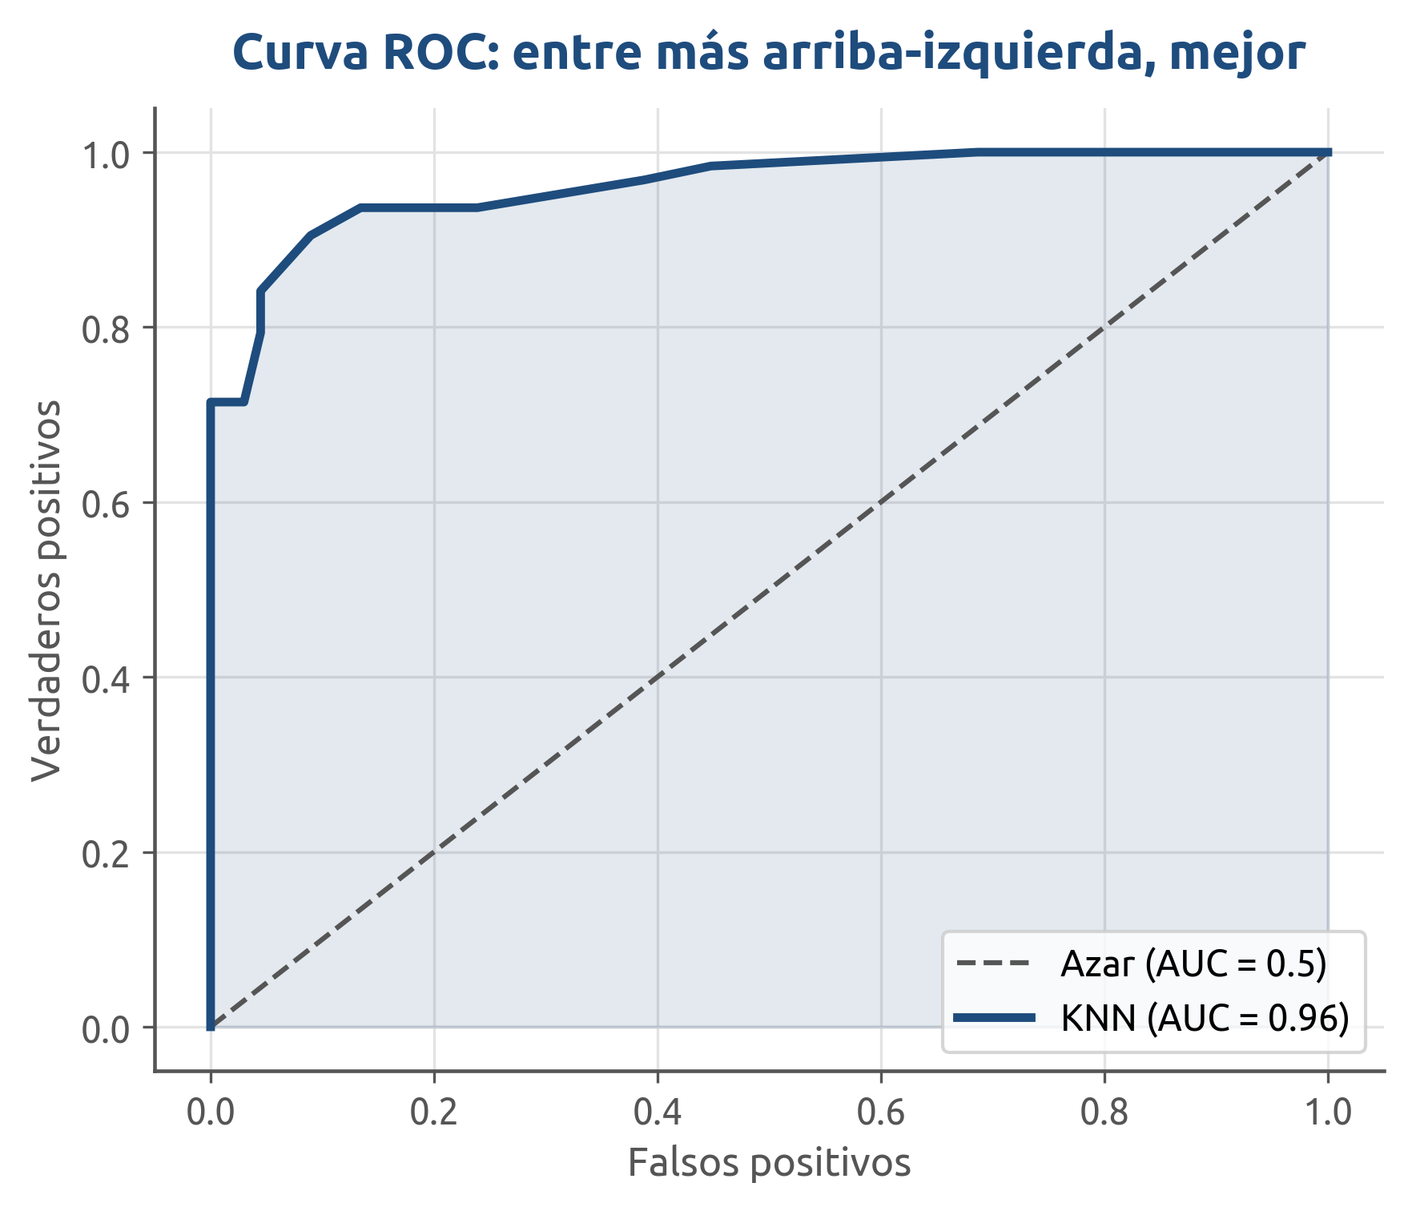
La curva ROC y el AUC
Entre más se acerca la curva a la esquina superior izquierda, mejor.
El AUC resume la curva en un número de 0.5 (azar) a 1 (perfecto). Mide qué tan bien el modelo ORDENA los casos por riesgo.
Sesión 16 · KNN y validación cruzada - 31

Slide 40
La calificación final honesta
Definición
Una vez elegido el mejor k con validación cruzada, reentrenamos el modelo con TODO el entrenamiento y, recién entonces, abrimos la 'caja fuerte' y lo evaluamos sobre la base de prueba. Esa cifra final sí refleja cómo se comportará con casos que nunca vio.
En palabras simples
Estudiar con exámenes de práctica (CV), y solo al final presentar el examen real (prueba) una sola vez.
Sesión 16 · KNN y validación cruzada - 32

Slide 41
KNN: ventajas y desventajas
Ventajas
Desventajas
• Idea muy intuitiva y fácil de explicar
• No asume fórmulas ni líneas rectas
• Funciona bien con fronteras complicadas
• Pocas decisiones que tomar (básicamente k)
• Lento si hay muchísimos datos (mide todo)
• Muy sensible a la escala de las variables
• Sufre con muchísimas variables a la vez
• No da una 'fórmula' interpretable
Sesión 16 · KNN y validación cruzada - 33

Slide 42
Errores comunes a evitar
Lista de verificación
• Olvidar normalizar: una variable se 'come' a las demás.
• Elegir k mirando la base de prueba: es hacer trampa.
• Usar accuracy cuando las clases están desbalanceadas.
• Dejar el identificador (id) como si fuera un predictor.
Sesión 16 · KNN y validación cruzada - 34

Slide 43
Conclusiones
Ideas clave para llevarte
• KNN clasifica un caso nuevo viendo la clase de sus vecinos más cercanos.
• k controla el equilibrio: chico sobreajusta, grande subajusta.
• Como KNN mide distancias, normalizar las variables es indispensable.
• Nunca se elige k ni se evalúa con los mismos datos del entrenamiento.
• La validación cruzada permite elegir k con honestidad.
• La calificación final se hace una sola vez, sobre la base de prueba.
Sesión 16 · KNN y validación cruzada - 35

Slide 44
Tecnológico de Monterrey
Gracias
¿Preguntas?

